Slide 1
MRB操作マニュアル
WireGuard設定

Slide 2
目次
1. クライアントインストール
2. WireGuard設定（Windows）
3. WireGuard設定（macOS）
4. WireGuard設定（iOS）
5. WireGuard設定（Android）
6. WireGuard設定削除手順
※クラウドログインからの操作になります ログイン手順につきましては操作マニュアル「ログイン方法」をご参照ください

Slide 3

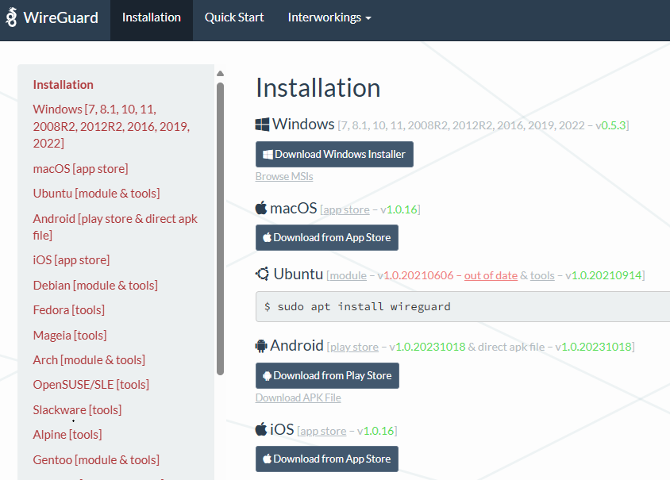
1. クライアントインストール
WireGuardクライアントのインストールの手順について説明します
① ブラウザで「https://www.wireguard.com/install/」にアクセス します
② 端末に対応するリンクをクリックします Windowsの場合、インストーラがダウンロードされますので、 インストーラを実行しインストールを完了します macOS, iOS, Androidは各ストアに移動するので、アプリの インストールをします

Slide 4
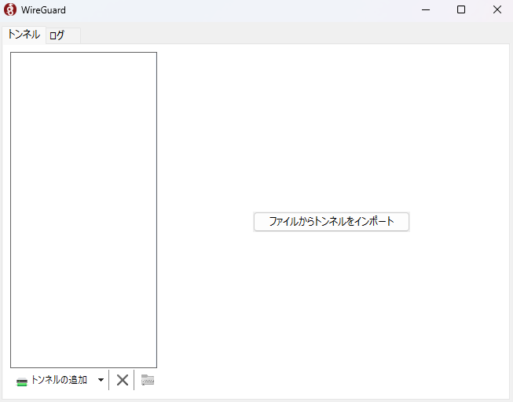
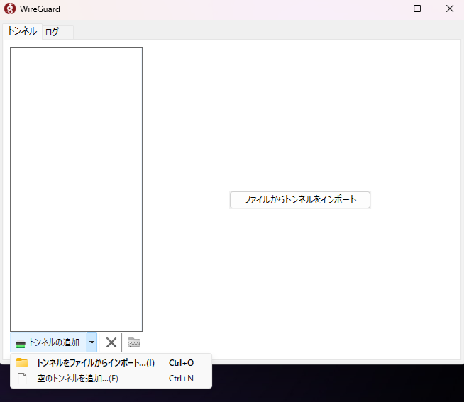
2. WireGuard設定（Windows）
Windows端末でのWireGuard設定手順について説明します
① WireGuardクライアントを起動します
② 下部の「トンネルの追加」の「▼」をクリックし、 「空のトンネルを追加」をクリックします

Slide 5
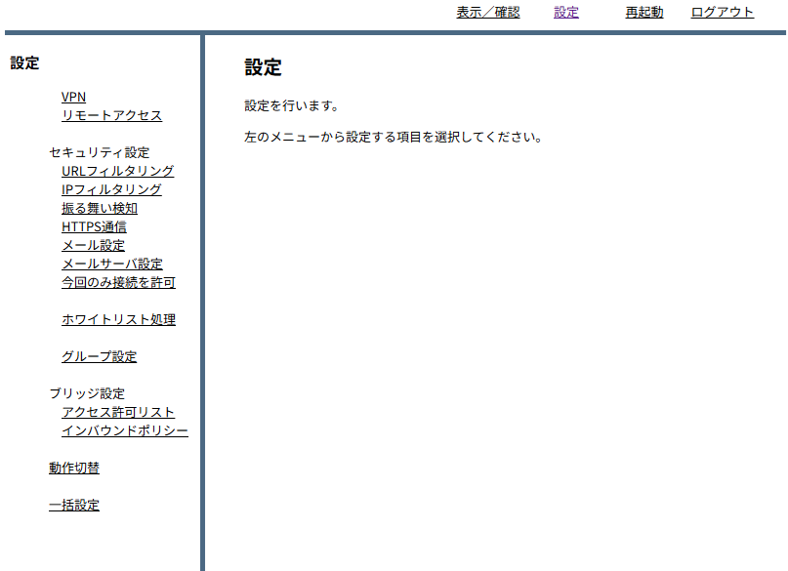
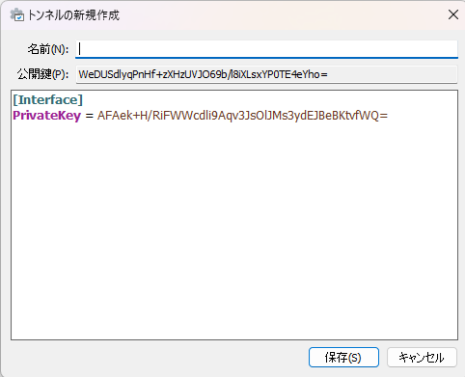
③ 以下の画面が表示されたら、ブラウザを立ち上げMRBの クラウド管理画面にログインします ※公開鍵は⑥作業で利用します
④ クラウド管理画面にログイン後、右上の「設定」をクリック し、左の「リモートアクセス」をクリックします

Slide 6
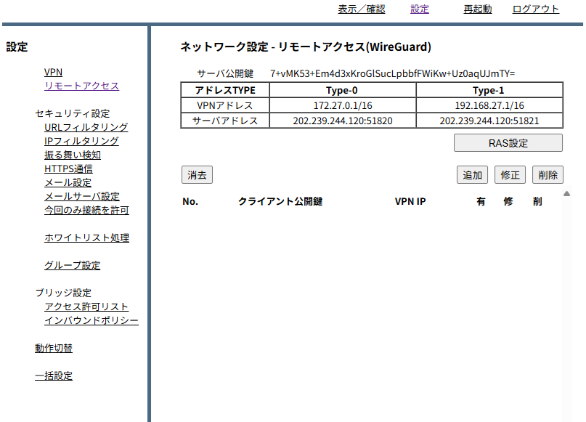
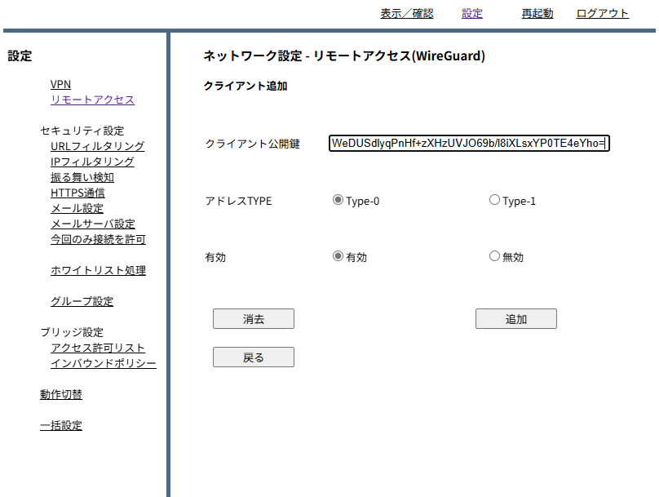
⑤ 「追加」をクリックします
⑥ 「クライアント公開鍵」の入力、「アドレスTYPE」と 「有効」の選択をし、「追加」をクリックします ※「クライアント公開鍵」は③のWireGuard編集画面の「公開鍵」 に記載されています ※「アドレス Type」はローカルのネットワークと競合しない方を 選択してください Type-0：172.20.0.0/16 Type-1：192.168.0.0/16

Slide 7
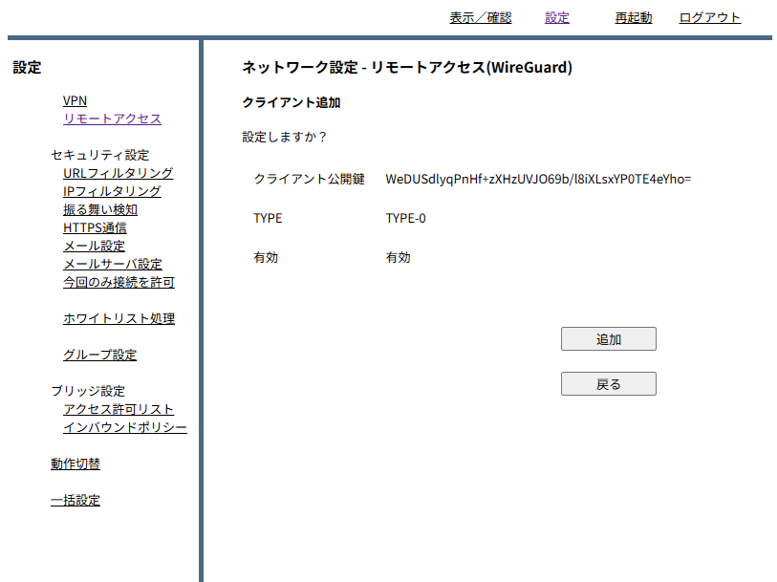
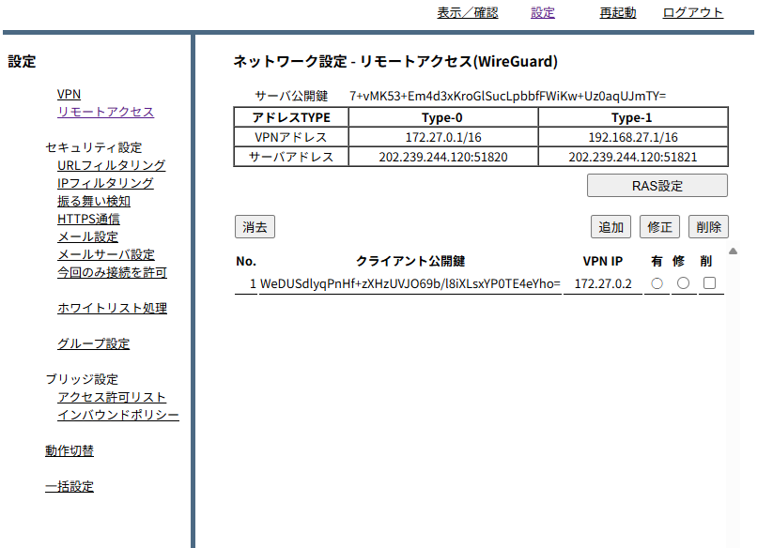
⑦ 「追加」をクリックします
⑧ 「RAS設定」をクリックし、そのままWireGuardクライアント の編集画面に戻ります ※MRBで表示されている情報は次項のWireGuard設定で使用します

Slide 8
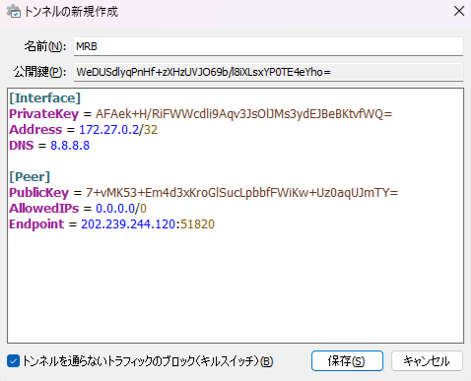
⑨ 以下の画像を参考に設定を入力し、「保存」をクリックします 「名前」の欄は任意のもので構いません

Slide 9
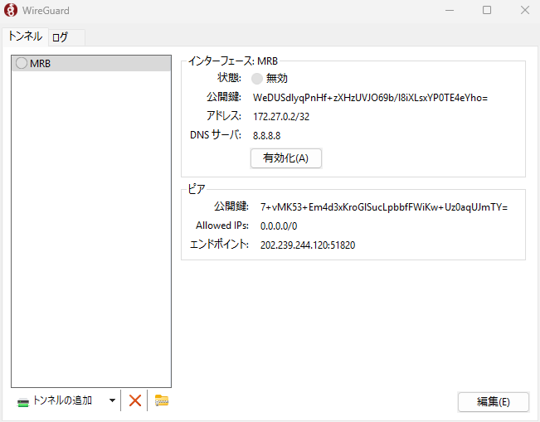
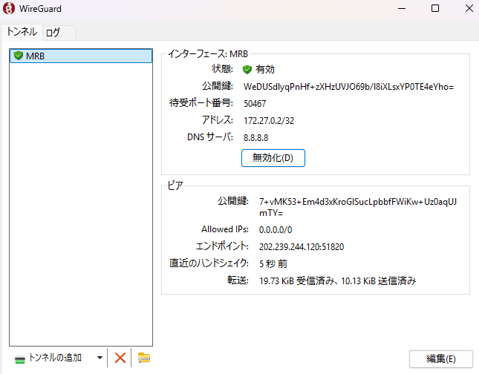
⑩ 「有効化」をクリックし、サーバとの通信ができていれば設定完了です

Slide 10
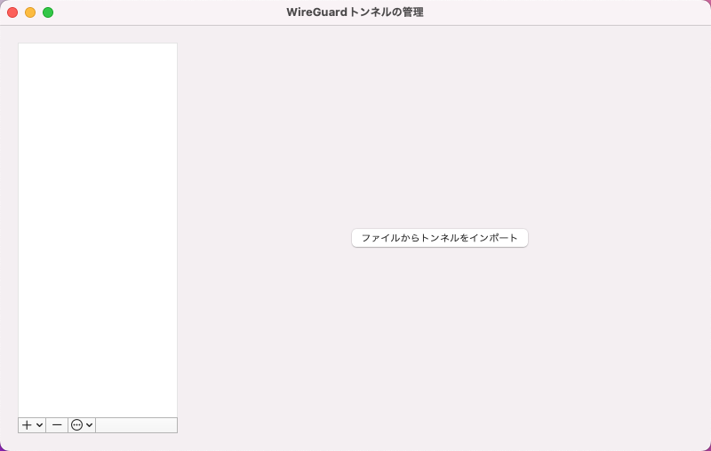

3. WireGuard設定（macOS）
macOS端末でのWireGuard設定手順について説明します
① WireGuardクライアントを起動します
② 下部の「∨」をクリックし、「設定が空のトンネルを追加」 をクリックします

Slide 11
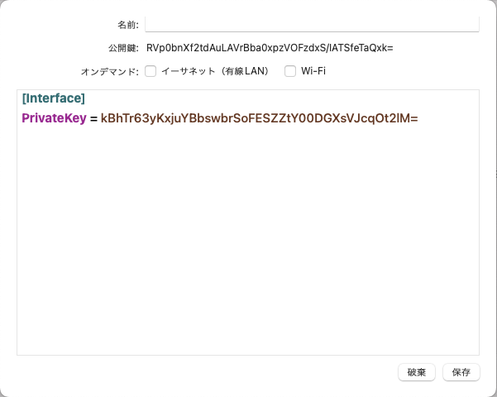
③ 以下の画面が表示されたら、ブラウザを立ち上げMRBの クラウド管理画面にログインします ※公開鍵は⑥作業で利用します
④ クラウド管理画面にログイン後、右上の「設定」をクリック し、左の「リモートアクセス」をクリックします

Slide 12
⑤ 「追加」をクリックします
⑥ 「クライアント公開鍵」の入力、「アドレスTYPE」と 「有効」の選択をし、「追加」をクリックします ※「クライアント公開鍵」は③のWireGuard編集画面の「公開鍵」 に記載されています ※「アドレス Type」はローカルのネットワークと競合しない方を 選択してください Type-0：172.20.0.0/16 Type-1：192.168.0.0/16

Slide 13
⑦ 「追加」をクリックします
⑧ 「RAS設定」をクリックし、そのままWireGuardクライアント の編集画面に戻ります ※MRBで表示されている情報は次項のWireGuard設定で使用します

Slide 14
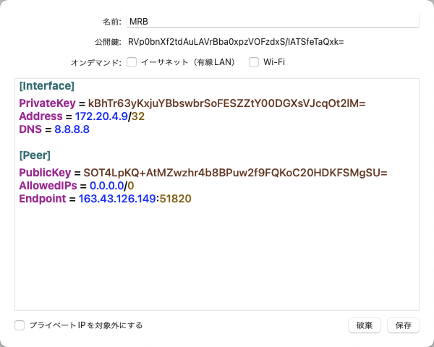
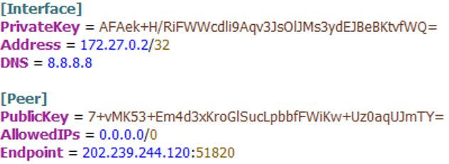
⑨ 以下の画像を参考に設定を入力し、「保存」をクリックします 「名前」の欄は任意のもので構いません

Slide 15
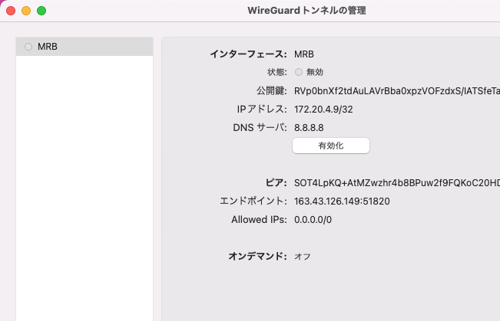
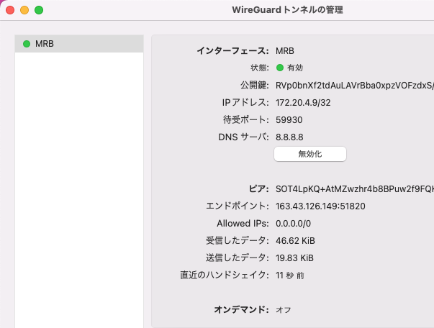
⑩ 「有効化」をクリックし、サーバとの通信ができていれば設定完了です

Slide 16
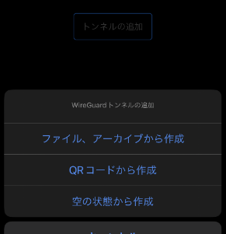
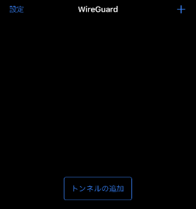
4. WireGuard設定（iOS）
iOS端末でのWireGuard設定手順について説明します
① WireGuardクライアントを起動し、「トンネルの追加」または 右上部の「＋」をタップします
② 下部の「空の状態から作成」をタップします

Slide 17
③ 「キーペアの生成」をタップして秘密鍵と公開鍵を生成し、 ブラウザを立ち上げMRBのクラウド管理画面にログインします ※公開鍵は⑥作業で利用します 「名前」の欄は任意のもので構いません
④ クラウド管理画面にログイン後、右上の「設定」をクリック し、左の「リモートアクセス」をクリックします

Slide 18
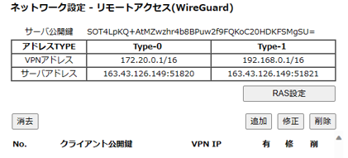
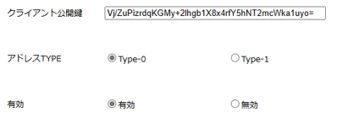
⑤ 「追加」をクリックします
⑥ 「クライアント公開鍵」の入力、「アドレスTYPE」と 「有効」の選択をし、「追加」をクリックします ※「クライアント公開鍵」は③のWireGuard編集画面の「公開鍵」 に記載されています ※「アドレス Type」はローカルのネットワークと競合しない方を 選択してください Type-0：172.20.0.0/16 Type-1：192.168.0.0/16

Slide 19
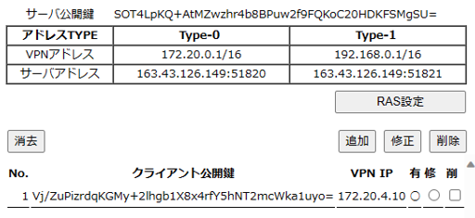
⑦ 「追加」をクリックします
⑧ 「RAS設定」をクリックし、そのままWireGuardクライアント の編集画面に戻ります ※MRBで表示されている情報は次項のWireGuard設定で使用します

Slide 20
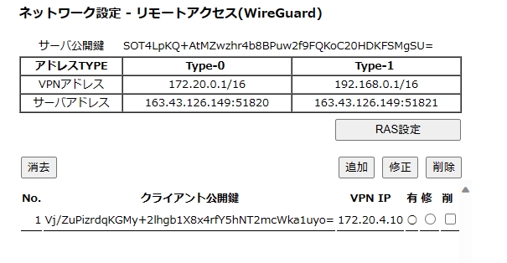
⑨ 以下の画像を参考に設定を入力し、「ピアを追加」をタップします

Slide 21
⑩ 以下の画像を参考に設定を入力し、「保存」をタップします

Slide 22
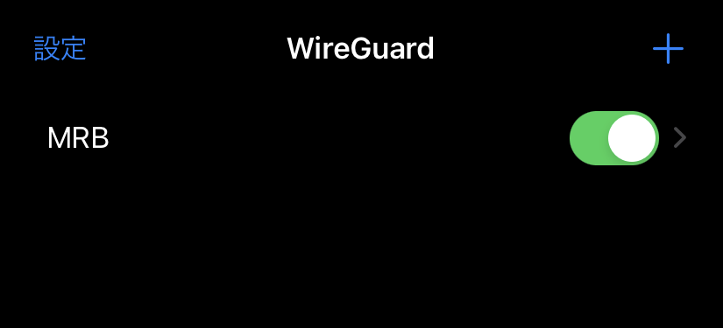
⑪ トグルスイッチをオンにし、作成したVPN名をタップします
⑫ サーバーとの通信ができていれば設定完了です

Slide 23
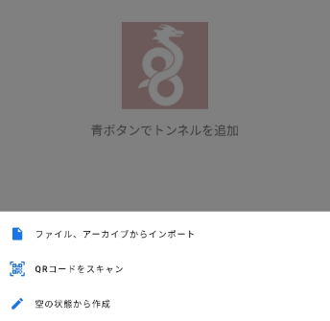
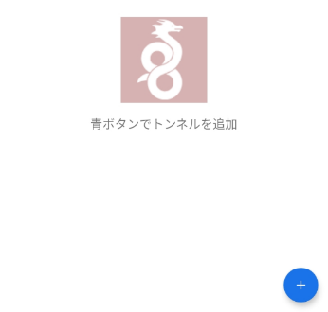
5. WireGuard設定（Android）
Android端末でのWireGuard設定手順について説明します
① WireGuardクライアントを起動し、右下の「＋」を タップします
② 下部の「空の状態から作成」をタップします

Slide 24
③ 「秘密鍵」の右側のボタンをタップして秘密鍵と公開鍵を 生成し、ブラウザを立ち上げMRBのクラウド管理画面に ログインします ※公開鍵は⑥作業で利用します
④ クラウド管理画面にログイン後、右上の「設定」をクリック し、左の「リモートアクセス」をクリックします

Slide 25
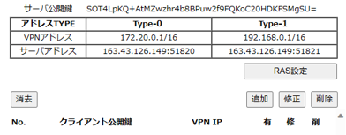

⑤ 「追加」をクリックします
⑥ 「クライアント公開鍵」の入力、「アドレスTYPE」と 「有効」の選択をし、「追加」をクリックします ※「クライアント公開鍵」は③のWireGuard編集画面の「公開鍵」 に記載されています ※「アドレス Type」はローカルのネットワークと競合しない方を 選択してください Type-0：172.20.0.0/16 Type-1：192.168.0.0/16

Slide 26
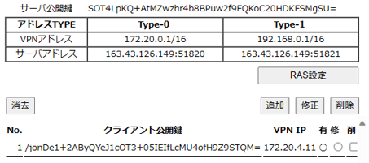
⑦ 「追加」をクリックします
⑧ 「RAS設定」をクリックし、そのままWireGuardクライアント の編集画面に戻ります ※MRBで表示されている情報は次項のWireGuard設定で使用します

Slide 27
⑨ 以下の画像を参考に設定を入力し、「ピアを追加」をタップします 「名前」の欄は任意のもので構いません

Slide 28
⑩ 以下の画像を参考に設定を入力し、右上の保存ボタンをタップします

Slide 29
⑪ トグルスイッチをオンにし、サーバーとの通信ができていれば設定完了です

Slide 30
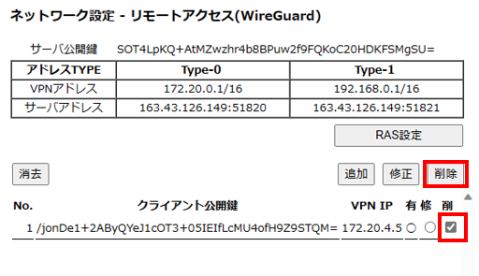
6. WireGuard設定削除手順
MRBの管理画面よりWireGuard設定を削除する手順について説明します
① クラウド管理画面にログイン後、右上の「設定」をクリック し、左の「リモートアクセス」をクリックします
② 削除したいクライアントの「削」のチェックボックスを クリックし、「削除」ボタンをクリックします

Slide 31
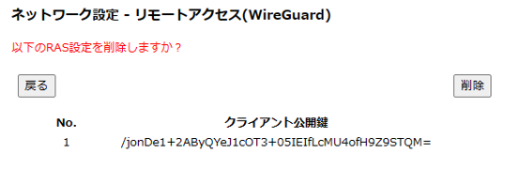
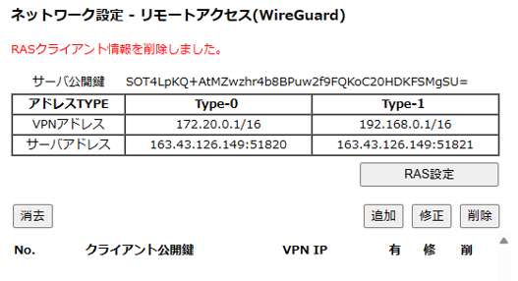
③ 「削除」をクリックします
④ 「RAS設定」をクリックし、削除は完了です

